Slide 1

§13-4 望远镜及转像系统
一、望远镜概述
二、望远镜的主观亮度
三、望远镜的光束限制
四、望远镜的物镜和目镜
五、转像系统和场镜
六、光学系统外形尺寸计算

Slide 2

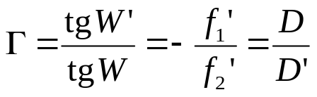



§13-4 望远镜及转像系统
一、望远镜概述
1. 物镜 + 目镜， △ = 0
F1’
-U
U’
F2
开普勒望远镜
伽利略望远镜
不随物体位置而变
筒长较长，有实像面，可加分划板测量，用于观察要加转像系统，结构复杂
筒长较短，无实像面，不能用于测量
若
物镜为孔阑
眼瞳为孔阑，物镜为渐晕光阑，有渐晕。它在系统像方的像位于物镜与目镜之间某处
眼瞳为孔阑
同时为孔阑
视阑为分划板，目镜为渐晕光阑，拦光时有渐晕

Slide 3





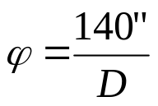

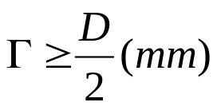
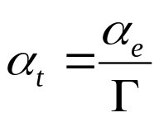
2. 关于视觉放大率的讨论
入、出瞳直径之比
①
视觉放大
② 筒长
当 f2’一定，
与我们的需要矛盾
③ 当W’一定，
矛盾
应合理选择Γ
④ D’要与眼瞳匹配，
镜筒增大
矛盾
3. 望远镜的分辨率与正常放大率
光学仪器的最小分辨角
要求
得
正常放大率
眼睛最小分辨角
此时 D’=D/Γ=2mm与眼瞳相当
4. 望远镜的瞄准精度
眼睛的瞄准精度
望远镜的放大率不一定
都是正常放大率，应
如何选择其大小？
瞄准用望远镜Γ略大些
观察用望远镜Γ略小些

Slide 4

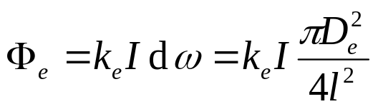

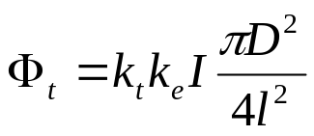
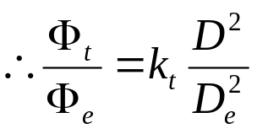
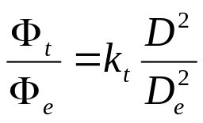


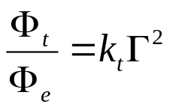



二、望远镜的主观亮度——眼睛感觉到的像的明亮程度
1. 点光源（引起视网膜上一个细胞感应的光源）
设点光源发光强度为 I，观察距离为 l，则
眼睛直接观察时接受的光通量为
白天我也要
看星星
通过望远镜观察时接受的光通量为
①当
进入望远镜的光通量全部进入眼睛
②当
进入望远镜的光通量全部进入眼睛
③当
进入望远镜的光通量不能全部进入眼睛，此时应取
有
D一定时，
到 D’= De时，为定值

Slide 5
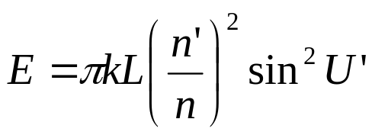
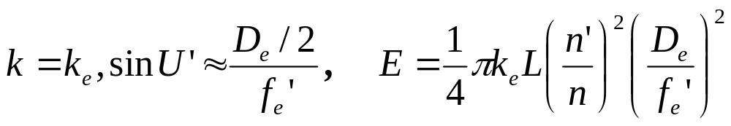
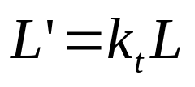
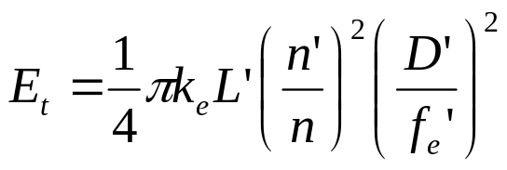
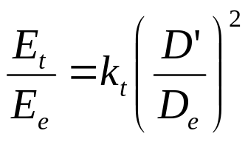
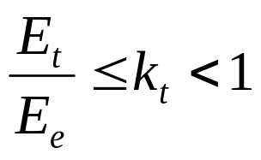

2. 有限大小物——主观亮度取决于视网膜上的照度
眼睛直接观察
用望远镜观察时，望远镜像的亮度
于是
星星主观亮度↑
天空主观亮度↓
利用高倍天文望
远镜，能在白天
看见星星
所以
当
时

Slide 6
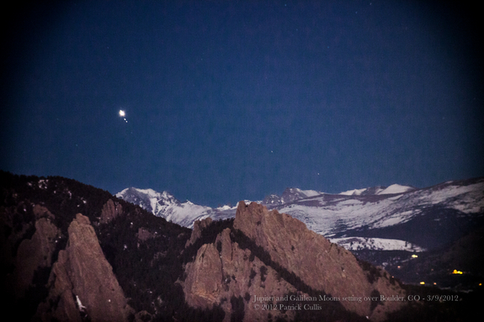


Slide 7
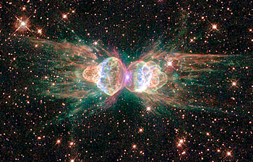
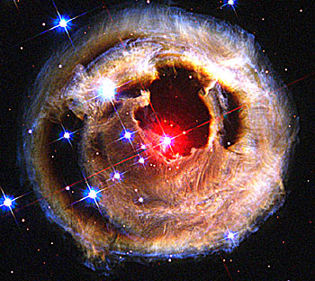
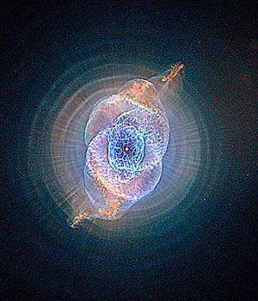
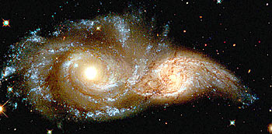

Slide 8
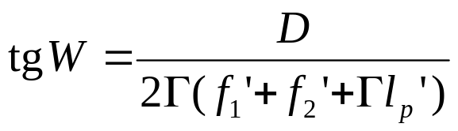
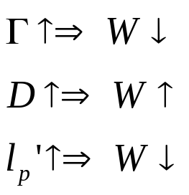
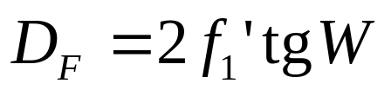
三、望远镜的光束限制
1. 伽利略望远镜——物镜经目镜所成像不能与眼瞳重合，眼瞳为孔阑，此时物镜为渐晕光阑
可以导出，50%渐晕时成像的物方视场角为W
物镜直径
出瞳距
讨论：
伽氏望远镜的Γ一般不超过6至8倍
2. 开普勒望远镜
目镜拦光，为渐晕光阑
视阑直径为
-W
W’
目镜直径由渐晕系数定

Slide 9
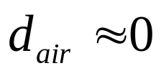
四、望远镜的物镜和目镜
1. 物镜：f’ 大，D/f’ 中等，2W 小
主要校正轴上点像差
折射式：①双胶合 （D > 60mm时不适于胶合）
②双分离
③三片式
④内调焦
反射式：D很大，对材料无严格要求，筒长较短，完全无色差，但对表面质量要求更高，且要用非球面
折反射式：以球面反射镜为基础，再加用于校正像差的折射元件而构成，可避免大型非球面加工

Slide 10

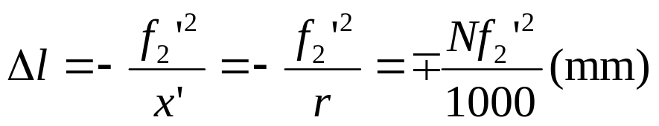
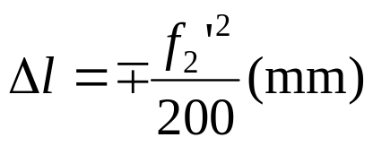

2. 目镜：f’ 小，D/f’ 中等，2W 大
主要校正轴外像差
对于瞄准、测量用望远镜，为能使非正常眼亦能观察，目镜应能作视度调节。设调节量为△l，则
其中 x’——远点距
若调节 ±N屈光度，
一般要求调节±5屈光度，得
例如，
要求目镜工作距离>△l

Slide 11
五、转像系统和场镜
伽氏望远镜——成正像但Γ小
开氏望远镜——成倒像但Γ大
1. 棱镜转像系统——要求偶数次反射，有利于减小筒长
转成正像

Slide 12
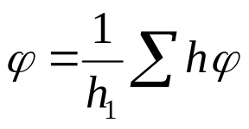
2. 透镜转像系统
转像透镜
① 单组透镜转像系统
O1
O
O2
F1’
F2
K
使筒长加长了4倍转像透镜的焦距，转像透镜β＝－1
问题
轴外光在转像透镜上的入射高度增加，①Ｗ大时不能通过
②轴外像差过大
解决办法
加场镜K，使O1与O共轭，通常分划板仍放在F2处
总的
不变，场镜K对φ无贡献。
场镜对总光焦度无贡献，
其焦距是否可随意定？
转像透镜的焦距只能较短，W较大，对校正像差不利

Slide 13

②双组透镜转像系统——用于要求筒长较长的系统，如潜望镜等
a
b
O1
K
P
d
筒长加长
在转像系统的中间设孔阑，加场镜 K 使O1与P共轭
转像透镜 a、b取对称结构使转像组的垂轴像差＝０

Slide 14
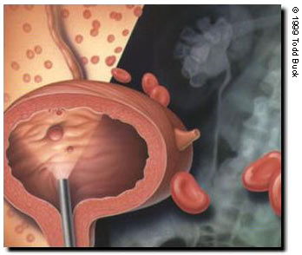
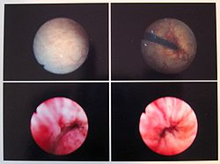
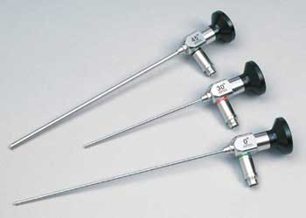
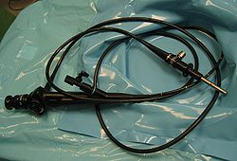

Slide 15

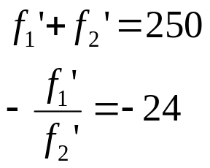
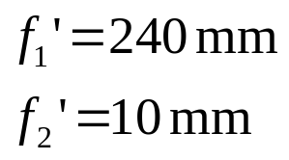

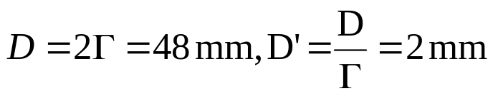



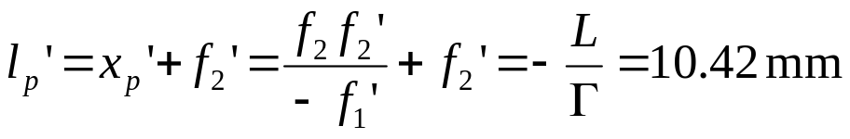
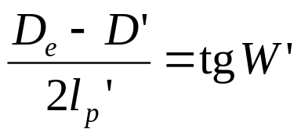

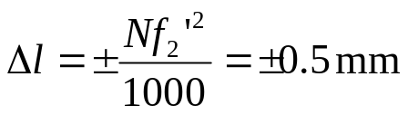
例
作外形尺寸计算：
开氏望远镜，入瞳与物镜重合。
①求两焦距
-W
W’
得
lp’
②入瞳出瞳大小
得
D’与眼瞳相当
③分划板直径
若加入单组透镜转像系统，
应如何计算？加入棱镜
或双组透镜转像系统呢？
④像方视场角
得
⑤出瞳距
⑥目镜直径
由
得
⑦视度调节

Slide 16
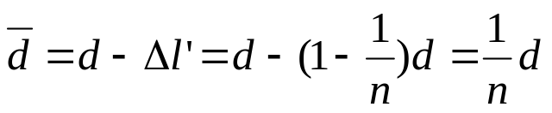


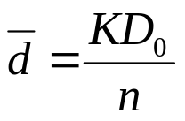

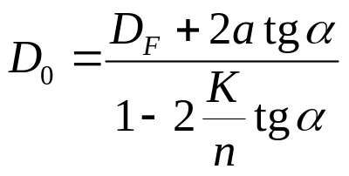
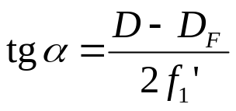
六、 光学系统外形尺寸计算
光学系统设计时，首先从高斯光学角度出发，作外形尺寸计算：
已知 f’，D/f’，2W，初步确定各独立光组的焦距、间隔、口径；若用到棱镜，须确定棱镜尺寸。
免去对光线偏折的考虑
对棱镜计算
（玻璃）棱镜
（玻璃）平行平板
（空气）平行平板
等效空气板厚度
又
棱镜通光口径
△l’
棱镜结构常数
α
d
故
以此代替 d ，得右图
D
D0
DF
根据
F1’
得
a
f1’
等效指的是出射后光路（光程一致，指的是经过玻璃平板后表面到像点和经过空气平板后表面到像点一致，所以等效出了d拔）

Slide 17
1. 高倍显微镜具有以下特征：
分辨率高，景深小 b. 数值孔径小，分辨率高
c. 景深大，数值孔径大 d. 数值孔径小，景深小
答案：A
2. 拍摄风景照，希望有相当大的清晰成像范围，应选择
a. 焦距大，F数与对准距离小 b. 对准距离与F数大，焦距小
c. 对准距离与焦距大，F数小 d. 对准距离小、焦距与F数大
答案：B

